Slide 1
Petite bibliothèque idéale…
Au collège

Slide 2
« Je ne sais pas quoi lire! »

Slide 3
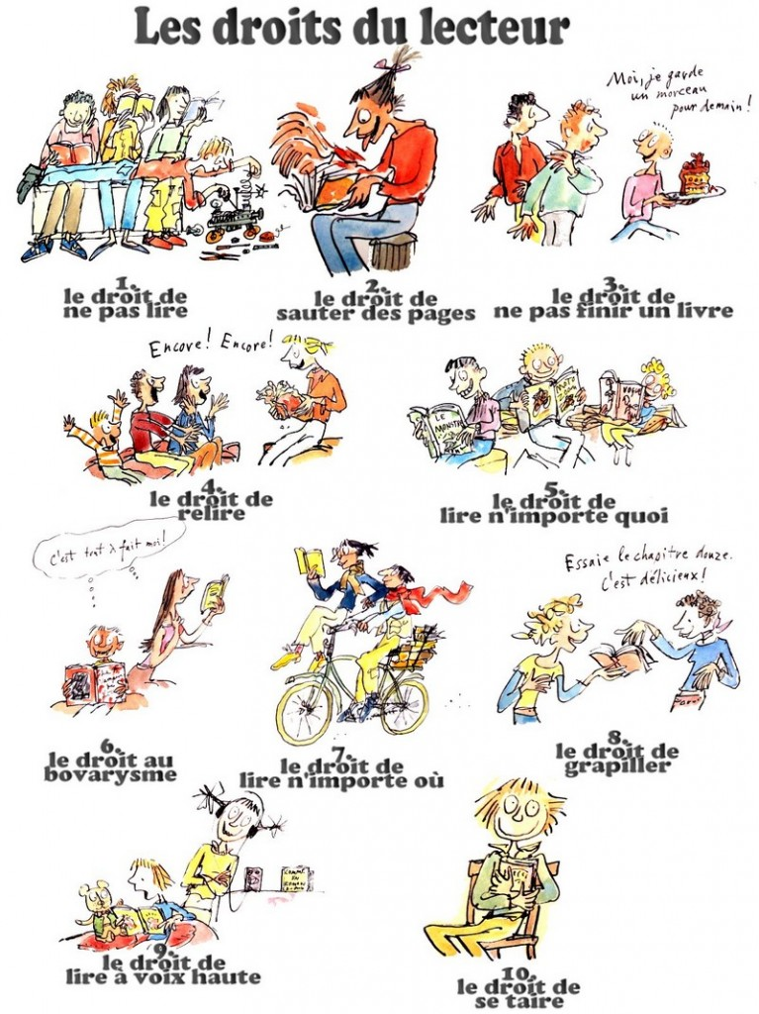

Slide 4
Les classiques de la littérature française

Slide 5
Chrétien de Troyes (1130-1190?)

Slide 6
Des auteurs anonymes

Slide 7
Jean de La Fontaine (1621-1695)

Slide 8
Molière (1622-1673)

Slide 9
Charles Perrault (1628-1703)

Slide 10
Honoré de Balzac (1799-1850)

Slide 11
Honoré de Balzac (1799-1850)

Slide 12
Alexandre Dumas (1802-1870)

Slide 13
Alexandre Dumas (1802-1870)

Slide 14
Victor Hugo (1802-1885)

Slide 15
Victor Hugo (1802-1885)

Slide 16
Victor Hugo (1802-1885)

Slide 17
Prosper Mérimée (1803-1870)

Slide 18
Théophile Gautier (1811-1872)

Slide 19
Jules Verne (1828-1905)

Slide 20
Jules Verne (2)

Slide 21
Hector Malot (1830-1907)

Slide 22
Alphonse Daudet (1840-1897)

Slide 23
Emile Zola (1840-1902)

Slide 24
Emile Zola (1840-1902)

Slide 25
Guy de Maupassant (1850-1893)

Slide 26
Guy de Maupassant (1850-1893)

Slide 27
Maurice Leblanc (1864-1941)

Slide 28
Gaston Leroux (1868-1927)

Slide 29
Gaston Leroux (1868-1927)

Slide 30
Antoine de Saint-Exupéry (1900-1944)

Slide 31
Pierre Boulle (1912-1994)

Slide 32
Michel Tournier (1924-2016)

Slide 33
Joseph Joffo (1931-)

Slide 34
Sébastien Japrisot (1931-2003)

Slide 35
Daniel Pennac (1944-)

Slide 36
Philippe Grimberg (1948-)

Slide 37
Pierre Lemaître (1951-)

Slide 38
La littérature étrangère

Slide 39
Homère (viii^{e} siècle av. J.-C.)

Slide 40
Les textes fondateurs

Slide 41
Les Frères Grimm

Slide 42
James Fenimore Cooper (1789-1851)

Slide 43
Mary Schelley (1797-1851)

Slide 44
Hans Christian Andersen (1805-1875)

Slide 45
Edgar Allan Poe (1809-1849)

Slide 46
Charles Dickens (1812-1870)

Slide 47
Herman Melville (1819-1891)

Slide 48
Lewis Caroll (1832-1898)

Slide 49
Mark Twain (1835-1910)

Slide 50
Mark Twain (1835-1910)

Slide 51
Robert Louis Stevenson (1850-1894)

Slide 52
Arthur Conan Doyle (1859-1930)

Slide 53
Rudyard Kipling (1865-1936)

Slide 54
Herbert George Wells (1866-1946)

Slide 55
Jack London (1876-1916)

Slide 56
Jack London (1876-1916)

Slide 57
J.J.R. Tolkien (1892-1973)

Slide 58
Aldous Huxley (1894-1963)

Slide 59
John Steinbeck (1902-1968)

Slide 60
Georges Orwell (1903-1950)

Slide 61
Anne Frank (1929-1945)

Slide 62
Littérature jeunesse

Slide 63
Fred Uhlman (1901-1985)

Slide 64
Roald Dahl (1916-1990)

Slide 65
Roald Dahl (1916-1990)

Slide 66
Pierre Gripari (1925-1990)

Slide 67
Annie Ernaux (1940-)

Slide 68
Pierre-Marie Beaude (1943-)

Slide 69
Michael Morpurgo (1943-)

Slide 70
Michael Morpurgo (1943-)

Slide 71
Kathryn Lasky (1944-)

Slide 72
Michel Quint (1949-)

Slide 73
Jean-Claude Mourlevat (1952-)

Slide 74
J. K. Rowling (1965-)

Slide 75
Eoin Colfer (1965-)

Slide 76
John Boyne (1971-)

Slide 77
Robert Muchamore (1972-)

Slide 78
Timothée de Fombelle (1973-)

Slide 79
Un peu de poésie

Slide 80
Joachim Du Bellay (1522-1560)

Slide 81
Pierre de Ronsard (1524-1585)

Slide 82
Alphonse de Lamartine (1790-1869)

Slide 83
Alfred de Vigny (1797-1863)

Slide 84
Victor Hugo (1802-1885)

Slide 85
Alfred de Musset (1810-1857)

Slide 86
Charles Baudelaire (1821-1867)

Slide 87
Paul Verlaine (1844-1896)

Slide 88
Arthur Rimbaud (1854-1891)

Slide 89
Guillaume apollinaire (1880-1918)

Slide 90
Paul Eluard (1895-1952)

Slide 91
Louis Aragon (1897-1982)

Slide 92
Jacques Prévert (1900-1977)

Slide 93
Raymond Queneau (1903-1976)

Slide 94
Bonne lecture

